Slide 1
Mari D’Agostino (Università di Palermo), Egle Mocciaro (Università di Multilinguismo digitale in giovani migranti subsahariani
Mari D’Agostino (Palermo)
Egle Mocciaro (Brno)
Terzo Colloquio internazionale sul plurilinguismo
Udine, 8-12 novembre 2021

Slide 2
Contesto di ricerca
Università di Palermo,
Scuola di
Lingua italiana per Stranieri (ItaStra)

Slide 3
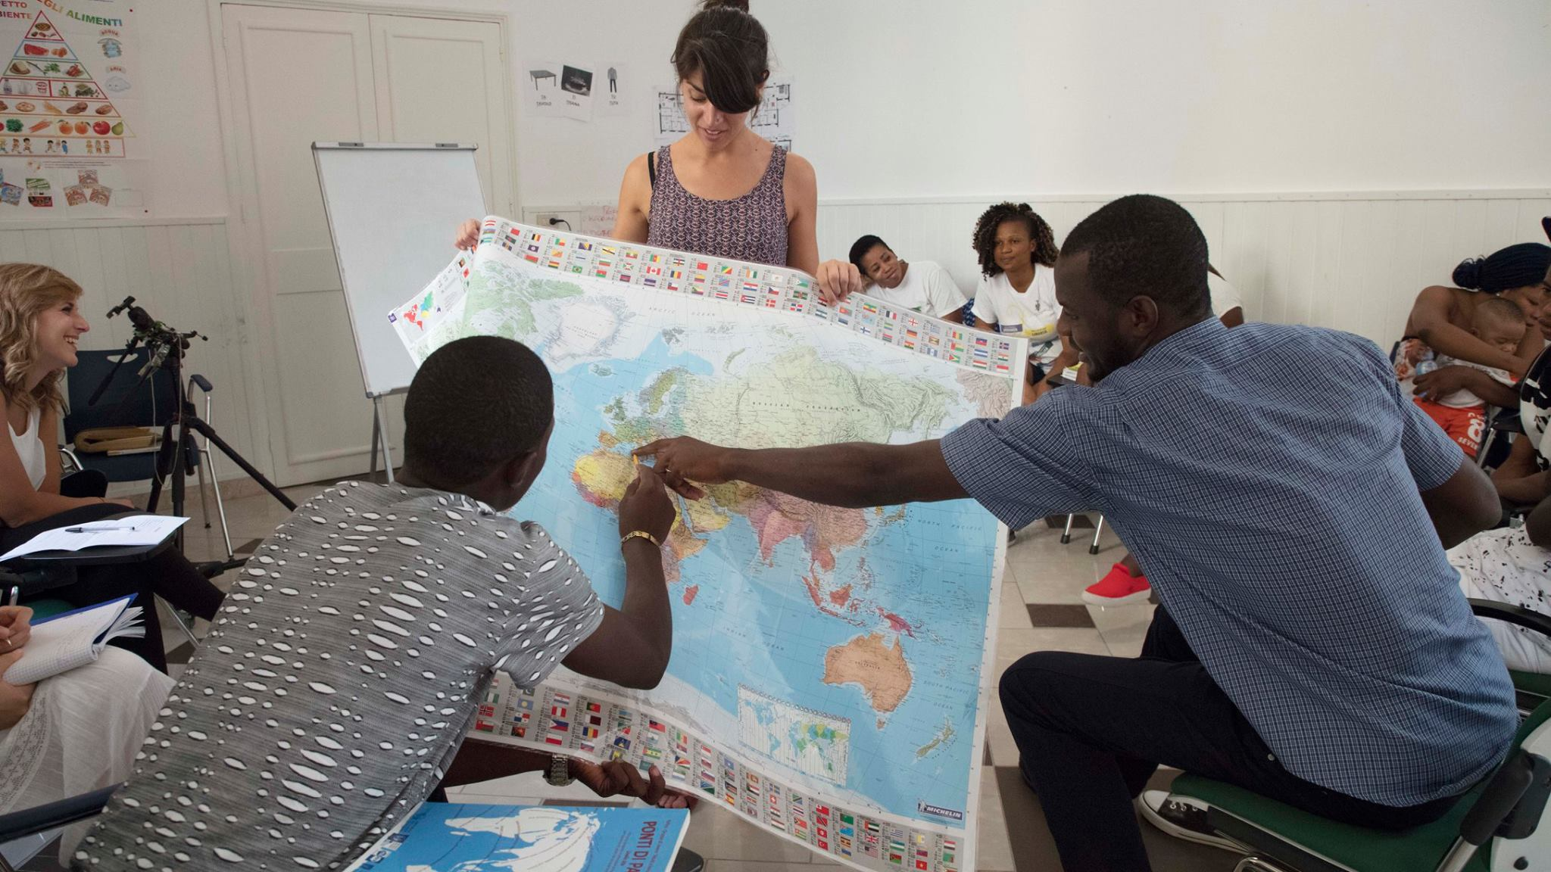

Slide 4
Modello di ricerca «IMMERSIVO» che «HA COME PUNTO DI PARTENZA E DI ARRIVO» percorsi di inclusione
Gran parte dei dati a cui faremo riferimento sono stati raccolti durante le attività della Scuola di Lingua italiana per Stranieri (ItaStra) dell’Università di Palermo, un grande ex convento di recente ristrutturato, dove sono passati, sono rimasti per mesi e in molti casi per anni, migliaia e migliaia di giovani migranti appena giunti in Sicilia attraverso la rotta del Mediterraneo.

Slide 5
Giovani migranti subsahariani

Slide 6
Giovani migranti ad ItaStra
Sono migranti da poco arrivati in Italia attraverso la rotta centrale africana, la Libia e il mare Mediterraneo. Tutti quanti hanno percorso per lungo tempo, a piedi, in bicicletta, in bus, in pickup le strade africane, e sono capaci di muoversi dentro l’universo della diversità linguistica con il piglio sicuro di chi non ne ha paura e sa usarne tutte quante le risorse.

Slide 7
Giovani migranti ad ItaStra Qualche numero
Dal 2012 ad oggi circa 4000 giovani e giovanissimi (più del 90% maschi) neoarrivati (MSNA) hanno frequentato corsi di lingua italiana, laboratori, percorsi di inclusione
Migranti connessi
Fortemente Multilingui
Circa il 30% Analfabeti
Privi di reti familiari

Slide 8
Vincitore World Press Photo 2014
Signal
(ph. John Stanmeyer)

Slide 9
All’inizio del nuovo millennio (nel 2005) soltanto il 12.4% degli africani aveva un abbonamento di telefonia cellulare, nel 2019 lo possedeva l’80%. Parimenti cresciuta la percentuale delle persone che usano Internet è cresciuta dal 2.7% nel 2005 al 28.2% nel 2019.
L’attenzione verso il migrante collegato via Internet è particolarmente cresciuta a partire dal saggio di Dana Diminescu del 2008, The connected migrant: an epistemological manifesto.

Slide 10
I migranti connessi mantengono un senso di co-presenza, del loro essere «here and there at the same time»
Tale prospettiva si situa all’interno di quella linea di ricerca che prospetta un radicale superamento del modello classico della sociologia di integrazione, assimilazione, inserzione a favore di realtà nuove nelle quali centrale è il movimento, la partecipazione e la connessione a una varietà di luoghi sociali, nei contesti di partenza e di arrivo.
Anche dal punto di vista dei modelli di comunicazione ciò obbliga a una loro riconsiderazione totale. Non sono più le semplici pratiche della conversazione a cui siamo abituati, ma una modalità nuova nella quale vi è una forma di continua presenza che conduce ad importanti cambiamenti.

Slide 11
Una serie di importanti ricerche ha documentato come il possesso di strumenti che servono a connettersi ad altri spazi e ad altri luoghi sia di vantaggio straordinario ad ogni stadio del viaggio. Sia prima, per cercare informazioni sul percorso da seguire, sia durante, scambiando informazioni via WhatsApp sulle opportunità e i pericoli, scegliendo le strade attraverso Google Maps e GPS, adattando il percorso alle informazioni ricevute, documentando alcuni aspetti e esperienze e inviandole a casa o all’amico anch’esso in movimento, e ancora, sulla barca quando si inviano richieste di aiuto e di soccorso alla Guarda Costiera o a gruppi Facebook creati appositamente, o a singole persone o ad organizzazioni (cfr. ad esempio il ruolo della rete di attivisti Alarm Phone nei salvataggi in mare https://alarmphone.org/).

Slide 12
Alfabetizzazione: quali dati ufficiali?
Manca ad oggi una anagrafe dei livelli di alfabetizzazione, di scolarizzazione e delle lingue di chi sta arrivando in questi ultimi anni per mare. Gli unici dati forniti dal Viminale (e anche da molte delle agenzie internazionali) si riferiscono ad età, sesso, nazione di arrivo.
La presenza di giovani e adulti analfabeti non viene segnalata dal sistema CPIA che utilizzando una erronea e fuorviante terminologia ha oscurato e oscura la presenza di profili di apprendenti analfabeti nelle sue classi.
Proprio negli anni in cui il tema dell’apprendimento della lettura e scrittura in età giovanile ed adulta ricomincia ad essere pressante, la menzione degli utenti con bassa o nulla capacità di lettura e scrittura è scomparsa infatti dal percorso formativo dedicato alla istruzione degli adulti (i vecchi Centri territoriali Permanenti, CTP; dal 2014/2015 Centri Provinciali per l’Istruzione degli Adulti, CPIA). L’utente analfabeta non è infatti previsto nel quadro normativo che istituisce i CPIA (DPR 29 ottobre 2012, n.263 e CM 36 n. 1001 del 10/04/2014).

Slide 13
I giovani a bassa e bassissima scolarizzazione sono stati in questi ultimi anni al centro dell’attenzione della Scuola di Lingua italiana per Stranieri dell’Università di Palermo, che ha prodotto anche un percorso multimediale Ponti di Parole (livello Alfa, Alfa1 e Iniziale) e un portale www.pontidiparole.com, con prodotti multimediali e innovative proposte didattiche.

Slide 14
Multilinguismo
Alle forme tipiche del multilinguismo africano hanno aggiunto il plurilinguismo da mobilità e poi ancora quello derivato dall’esperienza delle comunità provvisorie costruite con l’obiettivo di segregarli in Africa e in Europa. Assai comune per loro è conoscere cinque, sei, sette, lingue, fra le quali wolof, mandinka, bambara, fula, arabo, francese, inglese e tante altre. Il muoversi fra numerosi spazi linguistici è reso possibile e amplificato dalla grande capacità di connessioni digitali che rendono tali giovani non solo dei connected migrants ma in generale dei connected people.

Slide 15
L’indagine
Scritture digitali multilingui di 20 giovani migranti sub-sahariani (18-30 anni)
partecipanti (test ItaStra 2017, cf. D’Agostino 2018)
poco o non alfabetizzati e/o scolarizzati (D’Agostino e Mocciaro 2021)
alfabetizzati e/o scolarizzati (almeno 10 anni)
approccio etnografico
osservazione, raccolta e analisi delle interazioni su Facebook tra l’arrivo e il 2019

Slide 16
Raccolta e classificazione dei dati
Wall events (Androutsopoulos 2015)
initiative posts, IP
responsive posts, RP
post con contenuto linguistico (parole, frasi)
post senza contenuto linguistico (video, immagini, link)
Network di amici
giovani africani rimasti nel paese d’origine e giovani migranti incontrati durante il viaggio
input multilingue

Slide 17
Osservazione e analisi: plurilinguismo e literacy
Primi mesi – Ultimi mesi
Intensificazione dell’attività da parte di tutti
Intensificazione dei contenuti linguistici (RP cool, nice etc. → IP frasi, dichiarazioni etc.)
ma importanti differenze secondo il grado di alfabetizzazione
Due casi paradigmatici
Ibrahim (gambiano, alfabetizzato/scolarizzato, repertorio: inglese, mandinka, wolof)
Yero (senegalese, non alfabetizzato, repertorio: pulaar, wolof, francese)

Slide 18
Osservazione e analisi: plurilinguismo e literacy
 | Viaggio migratorio – Attività su Facebook | IP / senza contenuto linguistico | IP / con contenuto linguistico
Ibrahim | Dicembre 2015: arrivo in Italia (inclusion in centro di accoglienza in area isolata) Giugno 2016: riattivazione dell’account FB Dati 2016- 2017 | 30 | 28
 | 2017: inclusione in un centro di accoglienza in città Dati 2017-2018 | 133 | 291
Yero | Agosto 2015: arrivo in Italia (centro di accoglienza in città) Giugno 2016: Account Facebook Dati 2016-2017 | 4 | 12
 | Dati 2017-2018 | 21 | 37

Slide 19
Post multi-/mistilingui (Ibrahim)
IP/RP in singole lingue diverse (non autonomi/autonomi)
RP in lingue diverse da quelle dei partecipanti (es. American slang nigga, arabo libico ayuwa ‘facciamolo’)
IP che replicano la stessa informazione in più lingue (copy posts, es. saluti)
(1) Mandinka / Djola / Wolof / English:
Sungo Asunya saacha thief
or what so ever call him is undone, this is against any form of humanity.
d) IP con contenuto distribuito (completion posts)
(2) inglese / mandinka / wolof
So it’s like the government has being lying and playing around with the youths all this while
Ka sappo la sappo ‘Dalla padella alla brace.’
Chei Gambia! ‘Peccato per il Gambia!’
e) IP/RP mistilingui (mixed-language posts):
(3) inglese / mandinka
Congrats sister!! Abaraka for uplifting the Gambia. ‘Grazie.’

Slide 20
Post mistilingui (Ibrahim)
Forme divergenti e contextualisation cues (Gumperz 1982: 131)
inglese / mandinka
(M Germania) Ndoma u so ugly boy
fratello tu (you)
Ibrahim (M Italia) Appreciate get to hell
(M Korea) Ndoma looking good miss u bro
fratello you brother
(« brother ») Haahaa dtz bck a daiz in Gambia
that’s back a days
Ibrahim (M Italia) Ahaha lol u right Bro
lot of laugh you brother
“constellations of surface features of message form”

Slide 21
Multilinguismo (scritto) emergente (Yero 1)
(Settembre 2016) | Commento che accompagna una foto di Yero
IP RP | Yero nice
Amico 1 | nice
Yero | merci
Amico 2 | tres coul
Yero | merci grand fr | (‘frere’)
Amico 3 | cool
Yero | merci
Amico 4 | nice fr
Yero | merci mn frère
Amico 5 | tres chic
Yero | merci
Amico 6 | cool
Yero | nice

Slide 22
Multilinguismo (scritto) emergente (Yero 2)
Ottobre 2018 Commento che accompagna foto
IP | je salut tous mes amis la vie c’est comme ça je suis fiere de tous le monde
RP
Amico 1 | on te salue toi aussi frère | ‘Ti saluto anch’io, fratello’
Yero | merci star | ‘Grazie, star’
Amico 2 | AMICO 2 BOROM SISILIA | ‘AMICO 2 dalla Sicilia’
Yero | Boy bamba samahart | ‘Mio amico, il coraggioso’ (= samaharit, wolof)
Amico 2 | La yalla def déh | ‘Dio lo accetti’ (wolof)
Amico 3 | COURAGE BRO.ON TE SALUT profondément | ‘Coraggio fratello. Ti saluto profondamente’
Yero | merci star nakal dagabak | ‘Grazie star, come stai?’ (dangabah, wolof)
Amico 4 | Yé broh | ‘Yes, fratello’
Yero | merci bro | ‘grazie fratello, brother’

Slide 23
Multilinguismo (scritto) emergente (Yero 2)
Amico 5 | Nice mn bro
Yero | merci
Amico 6 | Nice fréro | (fréro = fr. frère)
Yero | merci monami | (monami= fr. mon ami)
Amico 7 | Tu sei molto bello
Yero | grazie amico
Amico 8 | cool
Yero | frèro grazie
Amico 9 | cool
Yero | adiarama mawdo AMICO 9 | ‘Grazie grande AMICO 9’ (pulaar)
Amico 10 | Bellismo il mio frattello
Yero | grazie amiko mio come stai
Amico 11 | Machalla c’est très valide | ‘Dio l’ha voluto’ (arabo)
Yero | merci AMICO 11 tu trè gentil | (trè = fr. très)
Amico 12 | MachAllah | ‘Dio l’ha voluto’ (arabo)
Yero | merci frère

Slide 24
Scrittura emergente: operazioni
Copia-incolla da altri post
Ripetizione di formule interpretate olisticamente (vs decodificate), es. "buon compleanno" o "buon anno
Ripetizione di brevi segmenti, es. aggettivi di apprezzamento (nice) o formule (merci) (con sovraestensioni, es. merci 'like')
(Eventualmente) sperimentazione di scrittura autonoma, es. singole parole mai scritte prima

Slide 25
Scrittura emergente: operazioni
Continuum di progressiva autonomia nell'uso delle forme scritte
Le operazioni 1) copia-incolla e 2) ripetizione di forme frequenti forniscono materiale grezzo (chunk scritti), che gli apprendenti poi progressivamente rielaborano in modo autonomo.
Facebook = contesto di esposizione naturalistica alla lingua scritta.
Analogia con le operazioni ampiamente documentate per l'acquisizione orale della L2 in contesti naturalistici (cfr. inter al. Bybee 2008)
ripetizione e imitazione
inferenza del significato dal contesto
sovraestensione di forme frequenti per soddisfare altre funzioni
costruzione creativa

Slide 26
Scrittura emergente: alcune conclusioni
La scrittura su FB non riflette le competenze linguistiche registrate tramite test (orali e scritti, test ItaStra)
Essa riflette strategie generalmente ignorate nei contesti formalizzati dell’apprendimento linguistico e che forniscono importanti indicazioni per chi lavora con apprendenti con alfabetizzazione solo emergente
Grazie

Slide 27
Riferimenti bibliografici
Amoruso, M. (2018). Apprendere una seconda lingua da analfabeti fra ricerca e didattica. Un’esperienza con i minori stranieri non accompagnati a Palermo. Tesi di dottorato non pubblicata, Università di Palermo.
Androutsopoulos, J. (2015). Networked multilingualism: Some language practices on Facebook and their implications. International Journal of Bilingualism 19(2): 185–205.
Bybee, J. (2008). Usage-based grammar and second language acquisition, in P. Robinson & N. Ellis (Eds.), Handbook of cognitive linguistics and second language acquisition (pp. 216–236). Routledge.
D’Agostino, M. (2021a). Segregati e connessi. ‘Nuovi migranti’: profilo sociolinguistico e costruzione dei dati, in Bertin, A., Gadet, F., Lehmann, S. e Moreno, A. (eds.), Réflexions théo­ riques et méthodologiques autour de données variationnelles, Chambéry, Presses de l’Université de Savoie, pp. 45-64.
D’Agostino, M. (2021b). Multilingual Young African Migrants: Between Mobility and Immobility in De Fina A. e Mazzaferro, G.(eds.), Exploring (Im)mobilities: language practices, discourses, imaginaries and narratives, Bristol, Multilingual Matters.
D’Agostino, M. (2021c). Noi che siamo passati dalla Libia. Giovani in viaggio fra alfabeti e multilinguismo, Bologna, Il Mulino.

Slide 28
Riferimenti bibliografici
D’Agostino, M. (2018). La forza della lingua. Percorsi di inclusione per soggetti fragili. Palermo: Scuola di Lingua italiana per Stranieri (Strumenti e ricerche 8).
D’Agostino, M. e Amoruso, M. (2021). Analfabeti plurilingui. Prospettive della ricerca e modelli di didattica, in Borreguero Zuloaga M. (ed.), Acquisizione e didattica dell’Italiano: riflessioni linguistiche nuovi apprendenti e uno sguardo al passato (XV Congresso della Società Italiana di Linguistica e Filologia, [SILFI], Madrid, 4-6 aprile 2016), Berlin, Peter Lang, pp. 219-236.
D’Agostino, M. e Mocciaro, E. (2021). Literacy and literacy prac­tices: Plurilingual connected migrants and emerging literacy, Journal of Second Language Writing 51(3).
Deumert, A. e Lexander, K. V. (2013). Texting Africa: Writing as performance. Journal of Sociolinguistics, 17(4): 522–546.
Diminescu, D. (2008). The connected migrant: an epistemological manifesto, Social Science Information 47(4): 565-579.
Gumperz, J. (1982). Discourse strategies. Cambridge: Cambridge University Press.

